Slide 1


Slide 2

SONARQUBE: EJERCICIO 5
.java - .php
Autor: Yeslie Mestizo – Fecha: 14/05/2020

Slide 3

CONTENIDO
Ejercicio 5.php
Ejercicio 5.java.
Gráfica.

Slide 4

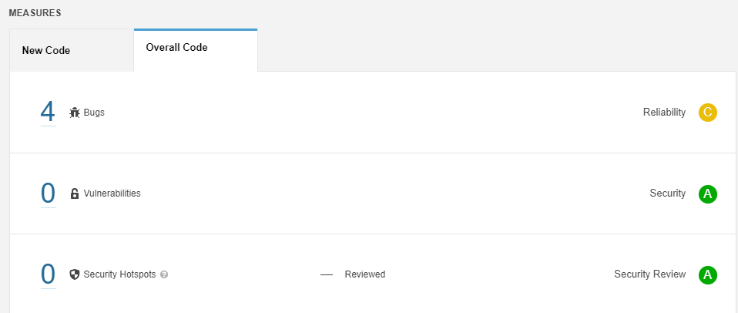
Ejercicio 5.php

Slide 5
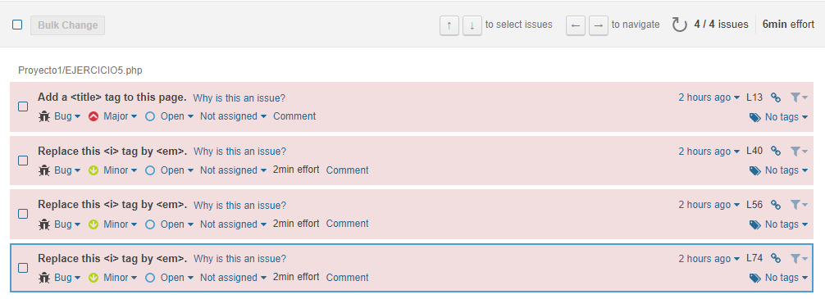
Ejercicio 5.php

Slide 6
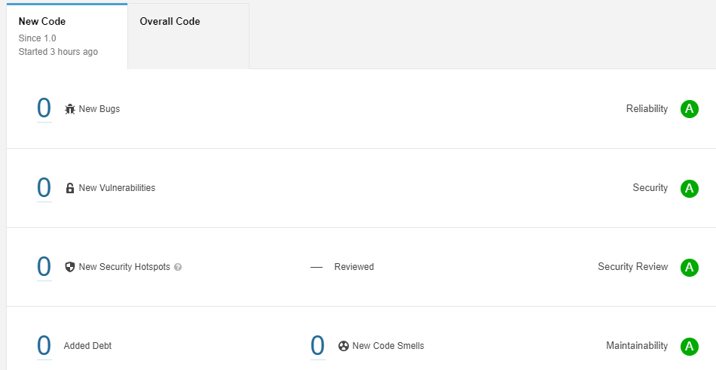
Ejercicio 5.php

Slide 7
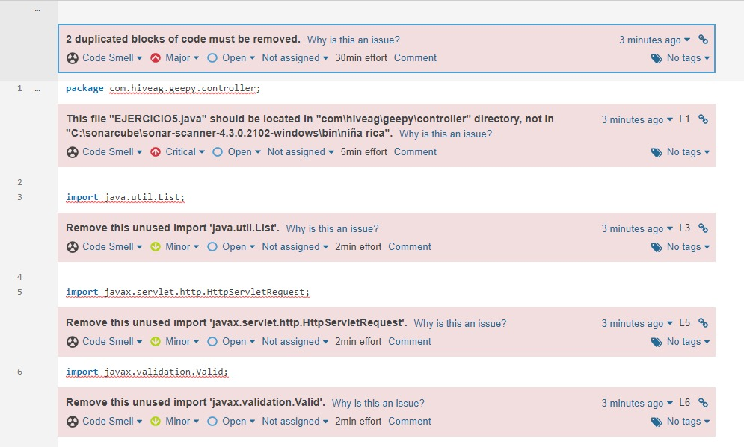
Ejercicio 5.java

Slide 8
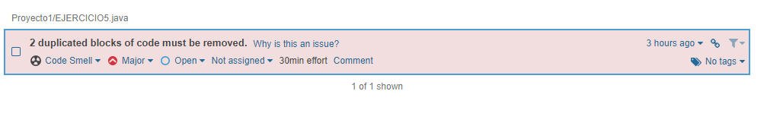
Ejercicio 5.java

Slide 9
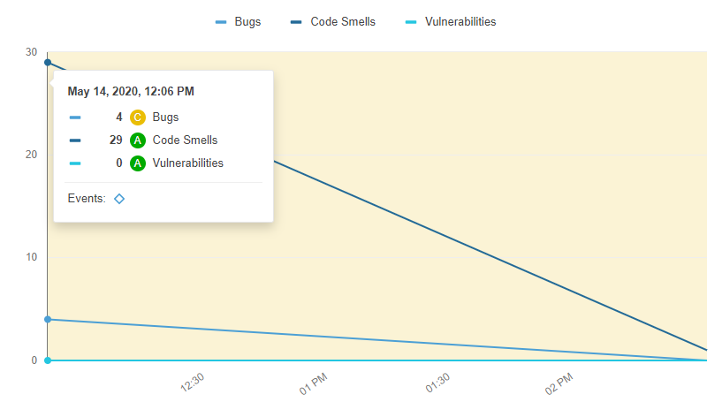
Gráfica

Slide 10
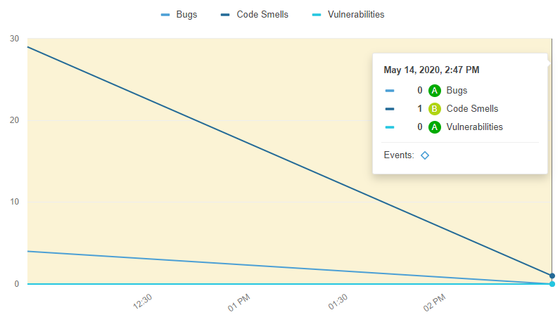
Gráfica

Slide 11


